Slide 1
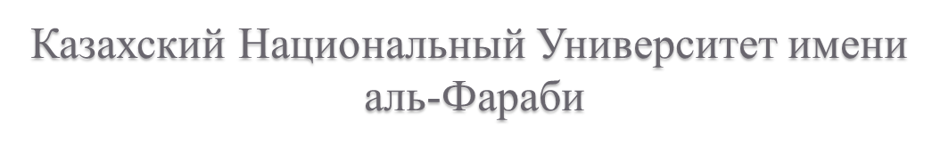

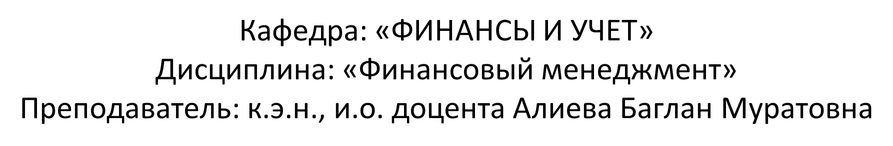
Тема 11. Долгосрочное финансовое планирование.

Slide 2
План лекции:
Базовые понятия финансового плана и бюджета.
Формирование сводного бюджета предприятия
Анализ и контроль исполнения бюджетов
Цель лекции:
описание состава финансовых планов компании и процесса бюджетирования.
Результаты:
умение формировать основные финансовые планы.

Slide 3
«Лучше планировать для себя — неважно насколько плохо, чем быть планируемым другими — неважно насколько хорошо».
Р. Акофф – американский учёный, исследователь системного подхода и организационного управления. «Перепроектирование будущего», «Искусство решения проблем», «Планирование будущего корпорации», «Идеализированное проектирование», «Менеджмент в малых дозах», «О целеустремлённых системах», «Преобразование корпорации», «Победа над системой».
Notes:
Рассел Линкольн Акофф — американский учёный, исследователь системного подхода и организационного управления. Автор и соавтор 35 книг и множества статей, которые внесли значительный вклад в развитие теории систем и научных методов управления.
Р. Л. Акофф является автором и соавтором 35 книг, в том числе ныне широко известных «Перепроектирование будущего», «Искусство решения проблем», «Планирование будущего корпорации», «Идеализированное проектирование», «Менеджмент в малых дозах», «О целеустремлённых системах», «Демократическая корпорация», «Преобразование корпорации», «Победа над системой», «Перепроектирование общества», «Лучшее от Акоффа». Он опубликовал также более 150 статей в сборниках и разных журналах.

Slide 4
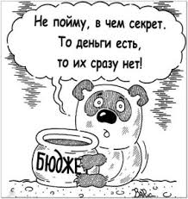
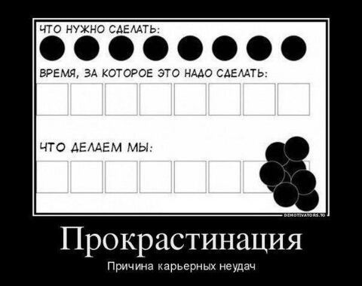
Основной вопрос руководства:
прибыль есть, а денег нет!

Slide 5
Планирование один из методов управления, направленный на превращение целей предприятия в прогнозы и планы. Оно представляет собой деятельность по разработке системы мер, направленных на достижение поставленных целей, включая ответы на вопросы:
Что должно быть сделано?
К какому сроку?
Какие ресурсы предстоит задействовать?
Что необходимо получить в результате?
Кто за это отвечает?

Slide 6
Различают финансовое прогнозирование и планирование:
а) по временному признаку:
короткий период – план;
длительный период – прогноз;
б) по методам проведения:
короткий период – бюджет, смета;
длительный период – тренды, вероятностные методы.
Notes:
Наиболее часто в практике встречается разделение планирования и прогнозирования:

Slide 7
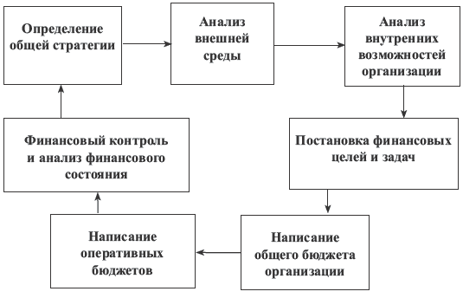
Финансовый план – результат процесса финансового планирования.
Процесс планирования представлен в виде цикла:
Notes:
Финансовый план является результатом процесса финансового планирования.
Процесс планирования может быть представлен в виде цикла:
Определение общей стратегии – это результат стратегического планирования, в результате которого уже определены приоритеты и сформирован общий стратегический план программной деятельности.
Анализ внешней среды — это выяснение ситуации, в которой находится организация в данный момент, и факторов, которые оказывают влияние на выбор финансовых возможностей организации, таких как политическая, экономическая ситуация, политика доноров, спонсоров, финансирующих агентств, ожидания целевых групп, налоговая политика государства и т.д.
Анализ внутренних возможностей организации — это наличие трудовых, временных, технических ресурсов внутри самой организации, соответствие вы бранной стратегии целям и задачам по уставным документам, выявление узких мест и возможность более эффективного использования имеющихся резервов.
Постановка финансовых целей и за дач — это выбор способов финансирования деятельности с учетом оптимальных на данный момент вариантов.
Написание общего бюджета организации – это следующий шаг планирования, на котором определяются источники финансирования и общие направления расходования средств. Написание оперативных бюджетов — это более детальная проработка краткосрочных бюджетов и смет отдельных проектов и мероприятий, составление календарных планов и бюджетов денежных потоков.
Финансовый контроль и анализ финансового состояния — это заключительный этап цикла финансового планирования, на котором контролируется выполнение поставленных задач, определяется уровень, которого НКО достигла, анализируются положительные и отрицательные результаты и факторы, которые повлияли на эти результаты, вы являются узкие места и делаются выводы для последующего планирования.

Slide 8
Краткосрочный период – до 1 года.
Среднесрочных период – до 5-ти лет.
Перспективные планы – свыше 5-ти лет.
Взаимосвязь всех видов планов обеспечивает непрерывность планирования и его стратегическую направленность на повышение стоимости предприятия.

Slide 9
Объект долгосрочного финансового планирования
Долгосрочное финансовое планирование
формирование прогнозной финансовой отчетности (финансовых бюджетов)
Формы финансовой отчетности
определение необходимости инвестирования средств для достижения поставленных целей и оценка эффективности вложений;
составление прогноза баланса и отчета о прибылях и убытках
Цель долгосрочного финансового планирования
обеспечение ликвидности компании
Цель краткосрочного финансового планирования

Slide 10
Результат долгосрочного финансового планирования:
разработка финансовой стратегии,
3-х финансовых документов (прогнозы б-са, ОПиУ, ОДДС).
Финансовая стратегия компании – основной документ финансового планирования.
Финансовая стратегия определяет:
сколько средств необходимо для перспективного развития компании,
за счёт каких источников осуществлять финансирование проекта,
сроки возврата вложенных в проект денежных средств.

Slide 11
Стратегии развития предприятия
Стратегии развития предприятия
1. Стратегия агрессивного роста, включающая крупные капитало-вложения
4. Стратегия реформирования или дезинвестирования, связанная с продажей или ликвидацией подразделений или всего предприятия
2. Стратегия плавного роста,
при которой предприятие развивается параллельно росту рынков сбыта его продукции
3. Стратегия обороны или «отсиживания в окопах», включающая сокращение расходов и специализацию
Каждая альтернатива связана с определенным прогнозом потоков денежных средств. Эти варианты можно рассматривать как четыре взаимоисключающих проекта инвестиций.

Slide 12
Условия финансового планирования:
3 условия эффективности финансового планирования: | 3 принципа финансового планирования:
1. Прогнозирование. 2. Выбор оптимального финансового плана. 3. Наблюдение за реализацией финансового плана. | 1. Принципы соответствия сроков. 2. Принципы постоянных потребностей в оборотном капитале. 3. Принципы избытка денежных средств.
Notes:
1. Прогнозирование
Когда на утверждение представлен набор прогнозов развития
компании, не следует принимать их с первого взгляда. Необходимо
вникнуть поглубже чтобы понять, какая экономическая модель
лежит в их основе.
2. Выбор оптимального финансового плана
До сих пор не существует никакой модели или процедуры,
которые могли бы учесть всю сложность и скрытые препятствия,
возникающие в процессе финансового планирования.
3. Наблюдение за реализацией финансового плана
1. Принципы соответствия сроков.
Финансовые менеджеры стремятся достигать «соответствия сроков» функционирования активов и периода существования обязательств, возникших в связи с их финансированием.
2. Принципы постоянных потребностей в оборотном капитале.
Часто финансовые менеджеры сталкиваются с дефицитом постоянных инвестиций в собственный оборотный капитал. Такие постоянные потребности они финансируют за счет долгосрочных источников.
3. Принципы избытка денежных средств.
Финансовое планирование и управление должно быть построено так, чтобы компания постоянно имела оптимальный остаток средств на денежных счетах в объеме, необходимом для оплаты счетов в следующем в месяце. Избыток денежных средств должен инвестироваться в высоколиквидные активы, недостаток - пополняться за счет внешних источников финансирования.

Slide 13
Система финансового планирования
Перспективное
планирование
Текущее
планирование
Оперативное
планирование
Прогнозирование;
2. Важнейшие направления деятельности;
3. Срок 3-5 лет.
Технико-экономичес-кое обоснование, бюджет
Отдельные аспекты деятельности;
Срок 1 год.
Бюджетирование;
Любые вопросы деятельности;
Месяц, квартал

Slide 14
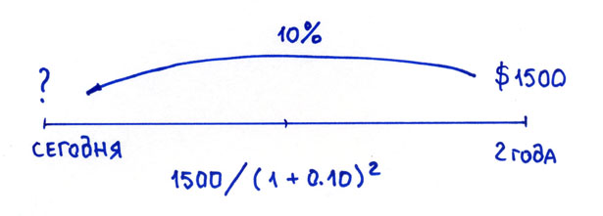

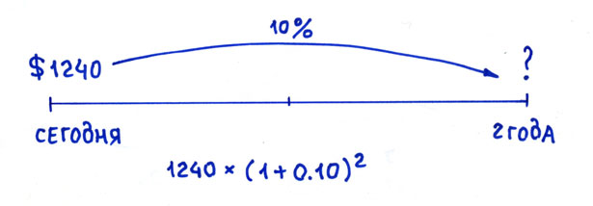
Дисконтирование – это определение текущей стоимости будущих денежных потоков.
Наращение (компаундинг)– это определение будущей стоимости текущих денежных потоков.

Slide 15
Основные этапы финансового планирования
Финансовые цели корпораций
Этапы
установления
цели
Предметные
(общие)
Формальные
(количественные)
Анализ узких мест
Этап
плани-
рования
Бюджет предприятия
Финансовое планирование
Плановый баланс
Анализ покрытия издержек
Анализ покрытия ресурсов
Рентабельность
Ликвидность
Экономическая эффективность
Этапы
контроля
Отчет и контроль за ходом выполнения планов

Slide 16
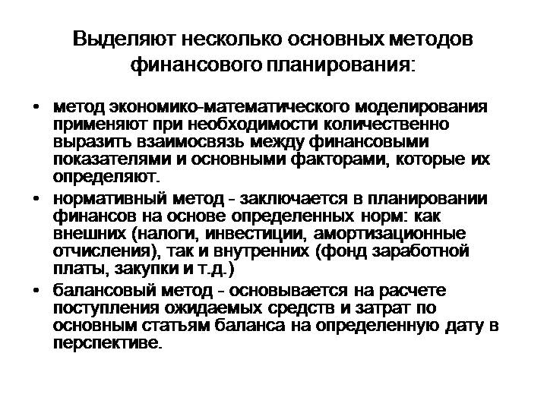

Slide 17
Методы планирования – это конкретные способы и приемы плановых расчетов:
расчетно-аналитический;
нормативный;
балансовый;
оптимизации плановых решений;
экономико-математическое моделирование.
Notes:
Планирование финансовых показателей осуществляют с помощью нескольких методов.

Slide 18
Оперативное финансовое управление включает анализ, планирование, контроль исполнения плановых показателей, посредством бюджетирования.
В основе бюджетирования лежит подготовка главного бюджета (cashbudget) или мастер – бюджета, определяющего на год объём производства, использования материальных, трудовых и финансовых ресурсов.
Notes:
Бюджетирование — это производственно-финансовое планирование деятельности предприятия путем составления общего бюджета предприятия, а также бюджетов отдельных подразделений с целью определения их финансовых затрат и результатов.

Slide 19
Бюджетирование:
1. Назначение – повысить финансовую обоснованность управленческих решений.
2. Цели процесса бюджетирования:
улучшение условий планирования результатов производства,
улучшение координации и коммуникаций ресурсов,
создания базы для оценки достигнутых результатов,
формализация процесса планирования.
Notes:
Бюджетирование — это производственно-финансовое планирование деятельности предприятия путем составления общего бюджета предприятия, а также бюджетов отдельных подразделений с целью определения их финансовых затрат и результатов.

Slide 20
Бюджетирование:
На небольших предприятиях – может обеспечивать планирование отдельных операций и анализ результатов деятельности.
На средних предприятиях – используется как инструмент управления стоимостью предприятия, т.е. включает все элементы управления.
Notes:
Бюджетирование — это производственно-финансовое планирование деятельности предприятия путем составления общего бюджета предприятия, а также бюджетов отдельных подразделений с целью определения их финансовых затрат и результатов.

Slide 21
Структура бюджета
Основной (генеральный, главный) бюджет
Операцион-
ные
бюджеты
бюджет
продаж
бюджет
коммерческих расходов
1.
бюджет
производства
2.1 бюджет производственных запасов
2.2 бюджет прямых затрат на производство
2.3 бюджет прямых затрат на оплату труда
2.4 бюджет движения готовой продукции…
2.
бюджет
общепроизводственных
расходов
бюджет
управленческих
расходов
бюджеты
цехов
3.
Основные
(финансовые)
бюджеты
бюджет доходов
и расходов
бюджет движения
денежных средств
расчетный
баланс
4.

Slide 22
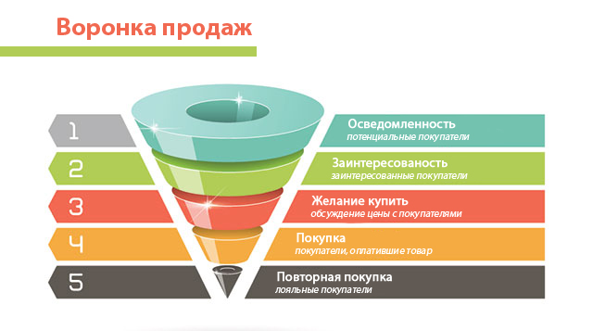
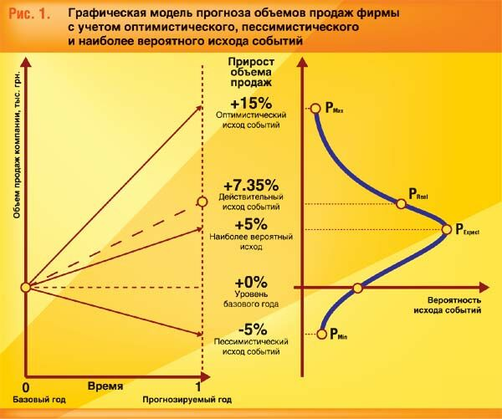

Slide 23
Процесс формирования главного бюджета
Установление целей
Стратегический бюджет
Бюджет капитальных вложений
Кредитный бюджет
Оперативный бюджет
Бюджет продаж
Бюджет коммерческих расходов
Бюджет запасов ГП
Бюджет производства
Бюджет
прямых
материальных
затрат
Бюджет
прямых
трудовых
затрат
Бюджет
ОПР
Бюджет
управленческих
расходов
Бюджет производственных затрат
Расчетный баланс
Бюджет финансовых результатов
Бюджет движения
денежных средств
Notes:
1. Прогнозирование
Когда на утверждение представлен набор прогнозов развития
компании, не следует принимать их с первого взгляда. Необходимо
вникнуть поглубже чтобы понять, какая экономическая модель
лежит в их основе.
2. Выбор оптимального финансового плана
До сих пор не существует никакой модели или процедуры,
которые могли бы учесть всю сложность и скрытые препятствия,
возникающие в процессе финансового планирования.
3. Наблюдение за реализацией финансового плана
1. Принципы соответствия сроков.
Финансовые менеджеры стремятся достигать «соответствия сроков» функционирования активов и периода существования обязательств, возникших в связи с их финансированием.
2. Принципы постоянных потребностей в оборотном капитале.
Часто финансовые менеджеры сталкиваются с дефицитом постоянных инвестиций в собственный оборотный капитал. Такие постоянные потребности они финансируют за счет долгосрочных источников.
3. Принципы избытка денежных средств.
Финансовое планирование и управление должно быть построено так, чтобы компания постоянно имела оптимальный остаток средств на денежных счетах в объеме, необходимом для оплаты счетов в следующем в месяце. Избыток денежных средств должен инвестироваться в высоколиквидные активы, недостаток - пополняться за счет внешних источников финансирования.

Slide 24
Формат сводного бюджета доходов и расходов предприятия.
Консолидированный бюджет доходов и расходов предприятия
Доходы | Расходы
1. Собственные средства 1.1 Остаток денежных средств на счетах в банках и кассе на начало расчётного периода 1.2 Выручка от реализации по всем видам деятельности 1.3 Выручка от прочей реализации 1.4 Операционные доходы за вычетом расходов 1.5 Внереализационные доходы за вычетом расходов 1.6 Прочие собственные средства 2. Заёмные средства 2.1 Долгосрочные кредиты банков 2.2 Бюджетные кредиты 2.3 Облигационные займы 2.4 Кредиты поставщиков (прирост+) 2.5 Краткосрочные кредиты банков (прирост+) 2.6 Прочие заёмные средства (иностранные кредиты и займы) 3. Привлечённые средства с фондового рынка 3.1 Эмиссия собственных акций 4. Прочие доходы Итого доходов 5. Превышение кредиторской задолженности над дебиторской на конец расчётного периода Всего доходов и поступлений | 1. Текущие расходы 1.1 Производство продукции 1.2 Транспортные расходы 1.3 Подготовительные расходы по производству продукции 1.4 Сбытовые расходы 1.5 Прочие расходы 2. Платежи в бюджет (по видам) 2.1 В республиканский бюджет 2.2 Местные бюджеты 3. Взносы в государственные внебюджетные фонды 4. Погашение задолженности кредиторам (бюджету, банкам, поставщикам, персоналу по оплате труда) 5. Отчисления в собственные денежные фонды (потребления, накопления, резервные) 6. Пополнение оборотных средств 7. Прочие расходы Итого расходов 8. Превышение дебиторской задолженности над кредиторской на конец расчётного периода Всего расходов и отчислений средств Дефицит бюджета (если расходы больше доходов)

Slide 25
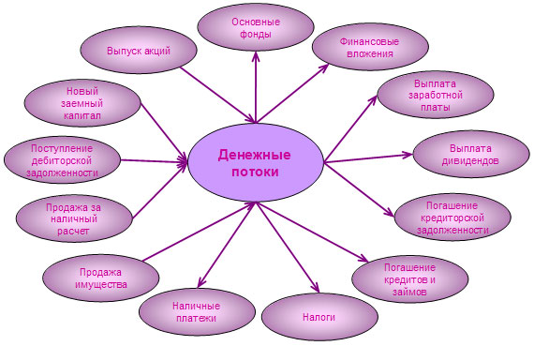

Slide 26
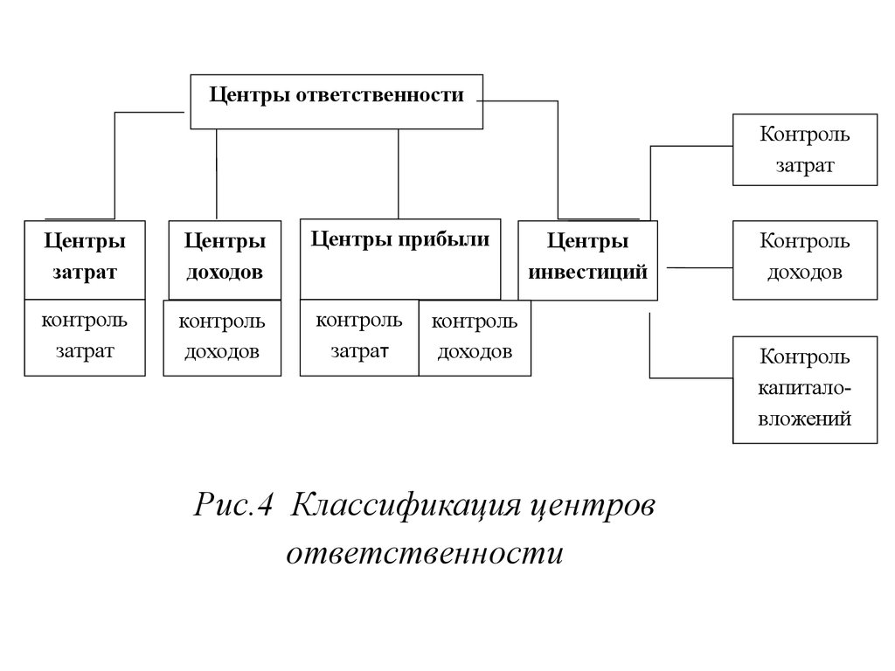
Классификация центров финансовой ответственности

Slide 27
Центры финансовой ответственности:
ЦФО (центры финансовой ответствен-ности) | отдел снабжения (центр затрат), транспортный цех (центр затрат), отдел маркетинга и сбыта (центр выручки), производственные цеха (центры затрат и прибыли), вычислительный центр (центр затрат), отдел перспективных разработок (центр инвестиций).

Slide 28
Анализ отклонений прибыли от основного бюджета
 | Бюджет | Факт | Отклонении
Сумма, тыс. тг. | 362,5 | 50 | 312,5
Исследование отклонений целесообразно начать с обобщающей таблицы, позволяющей наметить основные направления углубления анализа. Предположим, в каком-либо месяце имели место следующие отклонения от бюджета прибыли.

Slide 29
Выделение переменных и постоянных затрат для анализа отклонений прибыли от бюджета
Показатель | Факт |  | Бюджет |  | Отклонения, тыс. тг.
 | Сумма, тыс. тг. | Удельный вес, % | Сумма, тыс. тг. | Удельный вес, %
1. Объем продаж, ед. | 1600 |  | 2100 |  | 500
2. Выручка от продаж | 1245 | 100 | 1680 | 100 | -435
3. Переменные расходы | 945 | 75,9 | 1079 | 64,2 | -134
4. Маржинальный доход | 300 | 24,1 | 601 | 35,8 | -301
5. Постоянные расходы | 250 | 83,3 | 238,5 | 39,7 | 11,5
6. Операционная прибыль | 50 | 16,7 | 362,5 | 60,3 | 312,5
Изучение причин отклонения и выявление узких мест менеджеры, как правило, начинают с анализа отклонений объемов продаж, выручки от реализации, себестоимости. Для более глубокого анализа себестоимости отдельно рассматриваются постоянные и переменные расходы и их отклонения от плана.

Slide 30
Спасибо за внимание!

